Slide 1
Si „IN“?

Slide 2
Sem „IN“, zdravo ŽIVIM“!

Slide 3
Animacijski program za spodbujanje zdravega življenjskega sloga in izboljšanje gibalne učinkovitosti

Slide 4
Kaj je to?
10-tedenski program za izboljšanje vedenjskih navad, povezanih z zdravjem.
Potekal bo na izbranih ljubljanskih srednjih šolah, ob sodelovanju učiteljev Športa ter študentov in učiteljev Fakultete za šport.
Izvajal se bo ob dogovorjenem terminu po pouku dve šolski uri tedensko in preko spletne aplikacije.
Vsako srečanje:
30 min zanimive teme za spreminjanje navad povezanih z zdravjem,
30 min telovadbe za izboljšanje gibalne učinkovitosti,
30 min nasvetov in pogovorov za pozitivno izkušnjo,
neomejeno uporabo spletne aplikacije Sem IN, zdravo ŽIVIM!

Slide 5
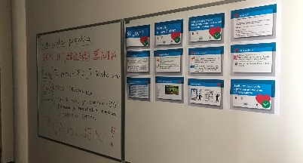
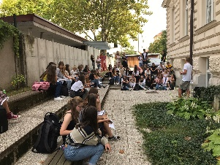
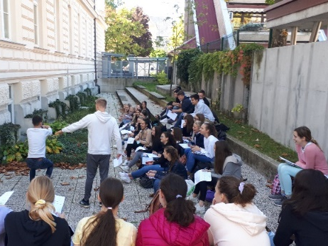
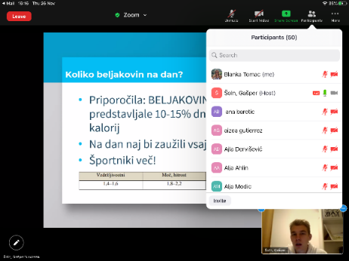
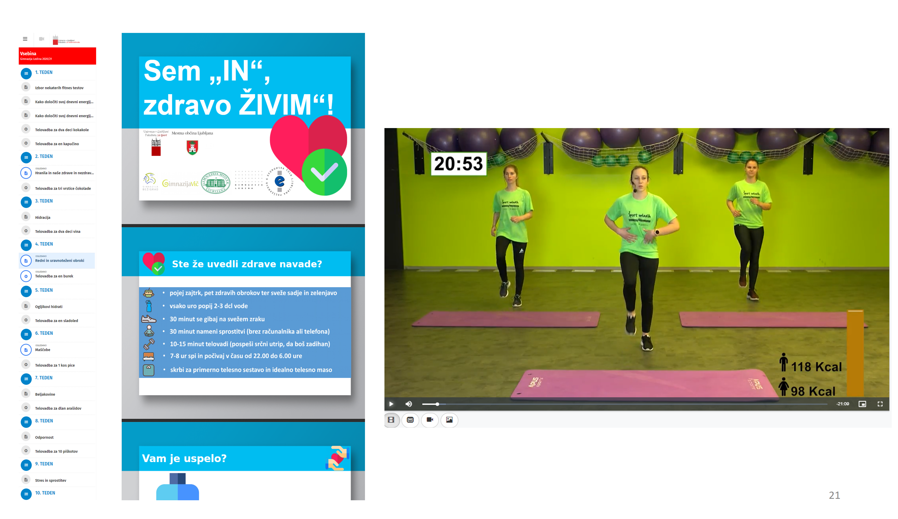
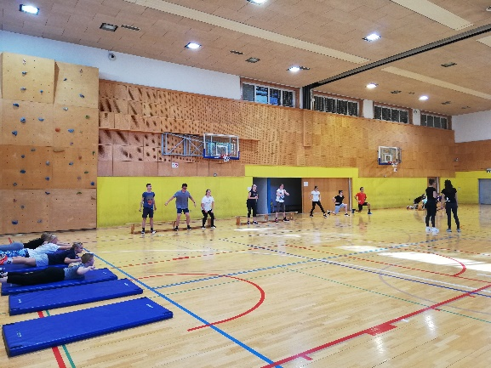
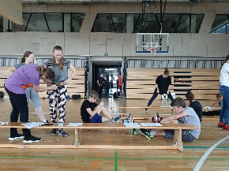
Utrinki izvedbe v 2020-21

Slide 6
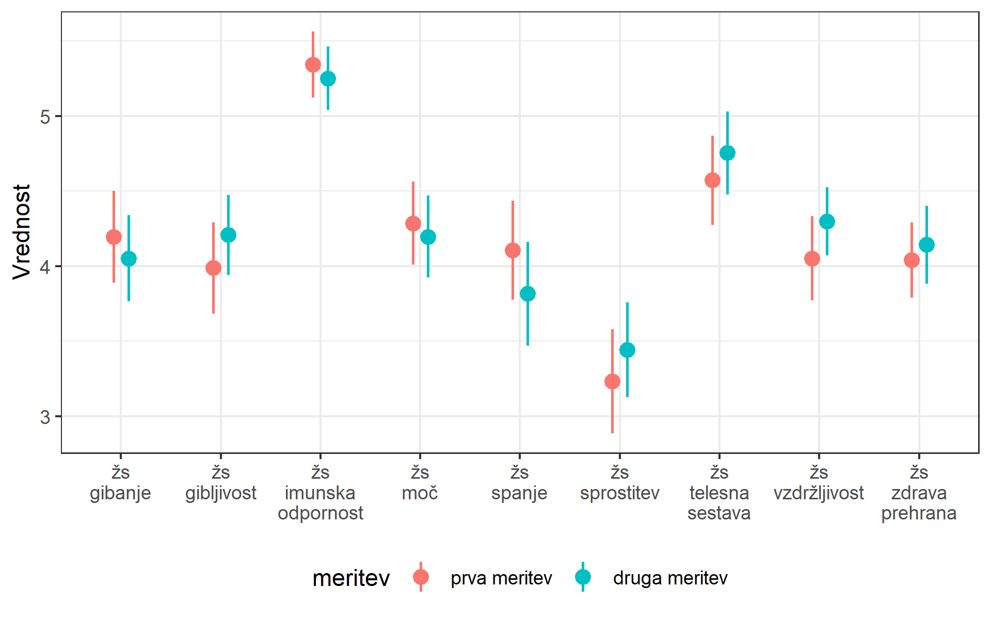
Analiza izvedbe 2020-21
Slika 1.
Samoocena življenjskega sloga (N=99; Np=189)
Vključeni v projektu v letu 2020-21 so ocenili, da so zaradi udeležbe v programu izboljšali svoj življenjski slog. Čeprav so bili zaradi ukrepov za preprečevanje širjenja COVID-19 telesno dejavni manj, so ocenili, da so kljub temu izboljšali aerobno vzdržljivost, vzdržljivost v moči in gibljivost. Izboljšali so sestavo telesa, način prehranjevanja in pričeli izvajali dihalne in druge sprostilne tehnike. Z izvedbo so bili zelo zadovoljni.

Slide 7
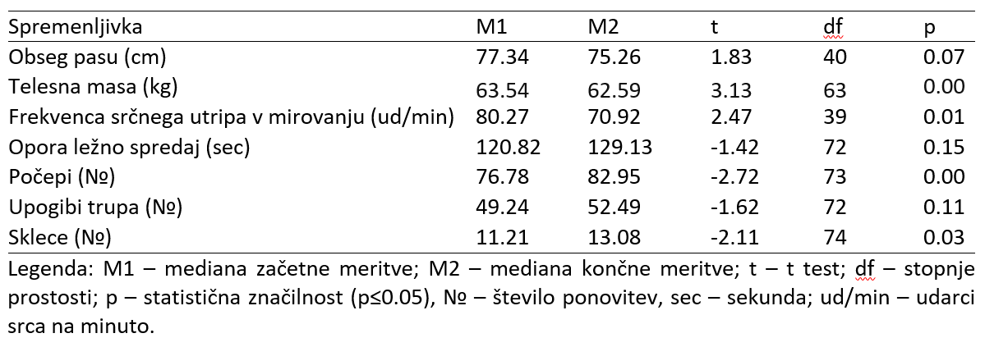
Analiza 2020-21
Tabela 1.
Analiza statistično značilnih razlik (t-test) med rezultati meritev (N=99; Np=189)
začetnega in končnega stanja
Analiza razlik med začetnimi in končnimi meritvami v letu 2020-21 je potrdila, da so vključeni izboljšali sestavo telesa, aerobno vzdržljivost in vzdržljivost v moči.

Slide 8
Fokusne teme in telovadbe v 2021-22
Teden | Tema | Naziv telovadbe
1 | Določi svoj energijski vnos | Telovadba za dva deci Koka Kole
2 | Redni obroki za energijo | Telovadba za en kapučino
3 | Izbiraj zdrave tekočine | Telovadba za dva deci vina
4 | Loči dobra in slaba hranila | Telovadba za tri vrstice čokolade
5 | Ogljikovi hidrati so goriva | Telovadba za en burek
6 | Maščobe so za zdravje | Telovadba za en sladoled
7 | Beljakovine so za gradnjo | Telovadba za kos pice
8 | Superhranila? | Telovadba za dlan arašidov
9 | Triki za izboljšanje spanja | Telovadba za paličico in pol Twixa
10 | Metode za sprostitev | Telovadba za deset piškotov

Slide 9
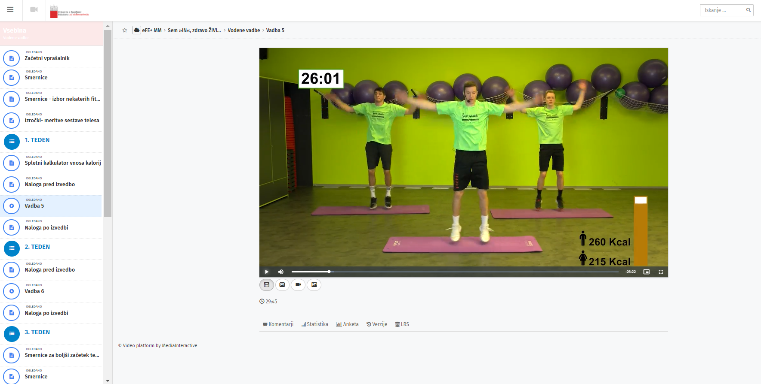
Uporabna spletna aplikacija

Slide 10
Bodi „IN“, in se vpiši v program pri svojemu učitelju Športa!

